Slide 1

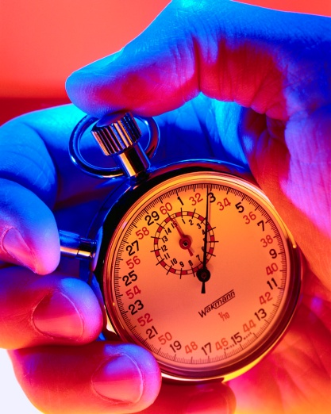
Stroke
Hjärnvägen
Rädda Hjärnan
Strokeenheten
Strokesjuksköterskor:
Sara Magnusson
Marit Åberg
Överläkare:
Magnus Gibson
Kicki Allebjer

Slide 2

Varje minut som ett blodkärl är avstängt så dör miljoner nervceller och förväntad återstående livstid förkortas med 3 veckor!
” TIME IS BRAIN ”
Trombolys = akut behandling av ischemisk stroke.
Notes:
Ischemisk stroke orsakas av stopp i ett av hjärnans blodkärl med påföljande syrebrist i omgivande vävnad. Kan vara Trombotisk - orsakad av blodpropp som bildats på stället eller Embolisk - orsakad av blodpropp som bildats på annat ställe och fastnat i blodkärl i hjärnan. En ischemisk stroke kan också börja blöda och då vara hemmoragisk.
Hemorragiska slaganfall, hjärnblödningar, orsakas av blödning i skallen: Epiduralblödning - blödning mellan skallen och den yttersta, hårda hjärnhinnan. Subduralblödning - blödning mellan den yttre och mellersta hjärnhinnan. Subarachnoidalblödning - mellan mellersta och inre hjärnhinnan. Intracerebral blödning - blödning inne i hjärnvävnaden.

Slide 3
Stroke
Ca 450 individer i Jämtland
drabbas av stroke varje år!
Ökar eller minskar?
Hur många % är under 65år?
1% 5% 10%
Trombolys vid hjärninfarkt har funnits
i Sverige i drygt tio år.
Notes:
Minskar (BT behandling, rökning minskar)
10% (-20%) beroende på vilket material man kikat på.

Slide 4
Strokesymtom?
Svaghet i extremitet? Domningar?
Synfältsbortfall?
Neglekt?
Afasi?
Dysfasi? Kramper?
Apraxi?
Okontaktbar?
Hängande mungipa?
Yrsel? Balansstörning?
Notes:
Afasi = total avsaknad av språklig förmåga. Dysfasi = viss avsaknad av språklig förmåga
Apraxi= oförmåga att utföra vissa handlingar trots bibehållen motorisk förmåga.
hastigt påkommande. Oftast en sida.

Slide 5
Den som drabbas av stroke kan inte få propplösande behandling i ambulansen…
…Den propplösande behandlingen (trombolys) måste ges inom 4,5 timmar från symtomdebut och uppnår bästa resultaten inom kortare tid…

Slide 6
Vårdkedjan
Innan 1 Oktober 2012
Transport till sjukhus Akutmottagningen Triaget Röntgen (väntetid?)
(transport) till HIA behandlingsstart efter beslut
Varje minut som ett blodkärl är avstängt så dör miljoner nervceller och förväntad återstående livstid förkortas med 3 veckor!
” TIME IS BRAIN ”

Slide 7
Förbättringsarbete
Hjärnvägen = Ny vårdkedja från 1 Oktober 2012
Utarbetade dokument
” Door to needle” < 40 minuter
(nationellt mål)
Väga möjliga vinster mot risker! Hos patienter med mycket mild stroke överstiger risken den förväntade nyttan och hos patienter med mycket svår stroke är risken större för intracerebrala blödningar och död och dessa patienter ska därför inte behandlas med Actilyse
TIDEN är viktig!
När var patienten senast symtomfri?

Slide 8
VÅRDKEDJAN
NU
Ambulansen går med patienten direkt till röntgen där trombolys-sjuksköterska från strokeenheten samt läkare möter upp. Röntgen utförs direkt, efter svar tas beslut om trombolys
Actilyse (läkemedlet som används) blandas och ges direkt på röntgen
Med pågående Actilyseinfusion kan sedan fortsatta undersökningar exempelvis angiografi genomföras
Patienten tas därefter direkt till strokeenheten
Alltid TIDSVINST
Notes:
Actilyse, Alteplas, plasminogen aktivator t-PA. 0,9mg/kg. Fibrinogenet kan ej bildas och blodproppen kan ej fästa. Kan slå ut koagulationen under 12-24h. Kort halveringstid, 20 minuter efter avslutad infusion har (mindre än 10% av ursprungskoncentrationen återstår) mängden i blodet minskat avsevärt. Okej att sticka patienten igen 30-60 min.
Actilyse mindre risk för hjärnblödning än trombolys som ges vid hjärtinfarkt, men metalyse som ges vid hjärtinfarkt har större effektivitet på blodproppar i hjärtat.

Slide 9
Trombolys
Räddar 1/10 patienter till oberoende eller från död
NNT <1.5 timmar 3-4
1.5 timmar 7
3-4,5 timmar 14
”Bästa resultaten inom kortare tid”
Notes:
Numbers Needed To Treat.

Slide 10
Door to needle
Från att tidigare haft en medeltid på strax över en timme är vi idag nere på under 30 minuter och vid några tillfällen även under 15 minuter
Vi har nått den nationella målsättningen < 40 min
SAMARBETE
Notes:
12 min snabbaste tiden då genomfördes undersökningen av med jour gåendes påväg ner till CT, solklara symtom, tid frisk patient, strokeläkare i tjänst och ett snabbt beslut.

Slide 11
Utarbetade dokument
Exempel på riktlinjer från hjärnvägen dokumenten:
-Symtom som vid akut stroke -18~85år -inom 4,5 timmar
-DT-hjärna har uteslutit intrakraniell kontraindikation – uteslutit andra diff diagnoser (svimmat, lågt blodsocker, EP, migrän etc).
Pigg och vital över 85 kan vara aktuell
Exempel på kontraindikationer:
Symtomen har gått i regress – Mycket uttalde symtom (NIH >25) -medvetslöshet – waran behandlad/ PK-värde? -Tumör -Graviditet
-Har pat gnyligen genomgått en större operation?
Liten operation, perifier åtgärd som går att komprimera behöver ej vara kontraindicerat
Dokumenten finns i centuri
Notes:
DT-hjärna är centralt, måste utesluta blödning för att kunna ge trombolys i.v, även om blödning stor tidsvinst för pat att få gå via röntgen och vidare till avd direkt. Plocka fram centuri dok?

Slide 12
MAN -33 Oktober -12
Symtomdebut 10:50, vä-sidig svaghet arm+ben.
Larm 11:00, på AKM 11:30
11:40 bedömd NIH-strokeskala, 3 poäng arm +ben, (dvs kan röra extemiteten mot underlaget).
DT 11:47, personal fr Stroke på plats (57min)
Trombolys påbörjad 12:05 på rtg (75min) (DTN 35min)
12:50, 0 poäng på NIH arm+ben.
16:00 talar problemfritt i telefonen
håller i själv med arm/hand

Slide 13
Notes:
Många fler larm än vad som trombolyserats. Anmärkningsvärt utfall sedan Oktober. Lite blödningar, blödningar i infarktområdet. Som ni ser så har vi under 2013, på 8 månader, trombolyserat 25 patnter!
Ca 2 larm/vecka. Sedan starten 1 oktober – 1 september (11 månader) 76 Larm och 31 Trombolyser!
Ingen symtomgivande blödning. Ingen blödning utanför infarktområdet.

Slide 14
Fortsatt Arbete….
Under våren 2013 har vi varit runt och föreläst/ informerat personal på vårdavdelningar på sjukhuset om Hjärnvägen då vi såg att patienter som redan är inneliggande inte fått samma möjlighet till den snabba vårdkedjan.
Det finns nu en vårdkedja för redan inneliggande patienter
Notes:
Visa sökväg centuri. Dela ut åhörarkopior.

Slide 15
ACTILYSE
Den aktiva substansen i Actilyse är Alteplas
(plasminogen aktivator t-PA, 0,9mg/kg)
Efter intravenös tillförsel är Alteplas inaktivt fram till att det binds med fibrinogen (finns i blodproppen). Då aktiveras Alteplas och omvandlar plasminogen (proenzym som finns i blodet) till plasmin vilket leder till upplösning av fibrintromben.
Eliminationen av Actilyse är snabb och sker huvudsakligen via metabolism i levern. Den dominerande halveringstiden i plasma är 4-5 minuter. Mindre än 10% av ursprungskoncentratinen återstår i plasma 20 minuter efter avslutad infusion.
Används även vid akut behandling av massiv lungemboli. Användes tidigare vid hjärtinfarkter (idag använder man Metalyse till hjärtinfarkter då den har större effekt vid proppar i hjärtat)
Notes:
Actilyse, Alteplas, plasminogen aktivator t-PA. 0,9mg/kg. Fibrinogenet kan ej bildas och blodproppen kan ej fästa. Kan slå ut koagulationen under 12-24h. Kort halveringstid, 20 minuter efter avslutad infusion har (mindre än 10% av ursprungskoncentrationen återstår) mängden i blodet minskat avsevärt. Okej att sticka patienten igen 30-60 min.
Actilyse mindre risk för hjärnblödning än trombolys som ges vid hjärtinfarkt, men metalyse som ges vid hjärtinfarkt har större effektivitet på blodproppar i hjärtat.

Slide 16
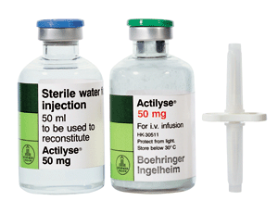
Vikt (kg) | Total dos rtPA (1 mg/ml) i ml | Bolusdos (=10 %) i ml | Infusionstakt (ml/tim)
40 | 36 | 4 | 32
42 | 38 | 4 | 34
44 | 40 | 4 | 36
46 | 41 | 4 | 37
48 | 43 | 4 | 39
50 | 45 | 4 | 41
52 | 47 | 5 | 42
54 | 49 | 5 | 44
56 | 50 | 5 | 45
58 | 52 | 5 | 47
60 | 54 | 5 | 49
62 | 56 | 6 | 50
64 | 58 | 6 | 52
66 | 59 | 6 | 53
68 | 61 | 6 | 55
70 | 63 | 6 | 57
72 | 65 | 6 | 59
74 | 67 | 7 | 60
76 | 68 | 7 | 61
78 | 70 | 7 | 63
80 | 72 | 7 | 65
82 | 74 | 7 | 67
84 | 76 | 8 | 68
86 | 77 | 8 | 69
88 | 79 | 8 | 71
90 | 81 | 8 | 73
92 | 83 | 8 | 75
94 | 85 | 8 | 77
96 | 86 | 9 | 77
98 | 88 | 9 | 79
<100 | 90 | 9 | 81
När ansvarig läkare beslutat om Trombolys
Blanda Actilyse med medföljande lösningsmedel till 1 mg/ml enligt FASS.
Ge 10 % av beräknad dos som bolusdos under 1-2 minuter som intravenös injektion.
Ge resten som infusion under 1 timme.
Dosen skall var 0,9 mg/kg kroppsvikt, dock maximalt 90 mg.
Notes:
Bara för att visa nyfikna vad det innebär.

Slide 17
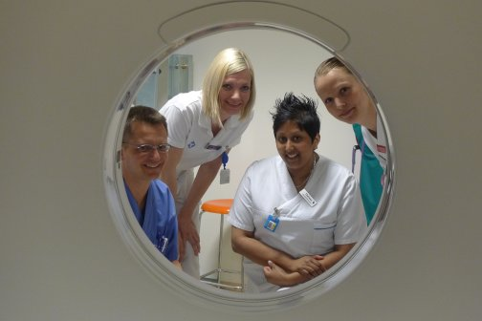
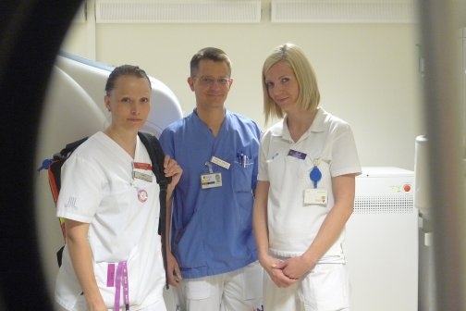
FRÅGOR?

Slide 18
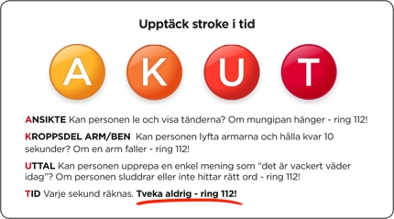
STROKEKAMPANJEN
Tack för oss!
Notes:
Återkoppla till strokekampanjen.

